Slide 1

IEPAZĪSTOT DIEVU
2. tēma 11. aprīlī, 2026

Slide 2
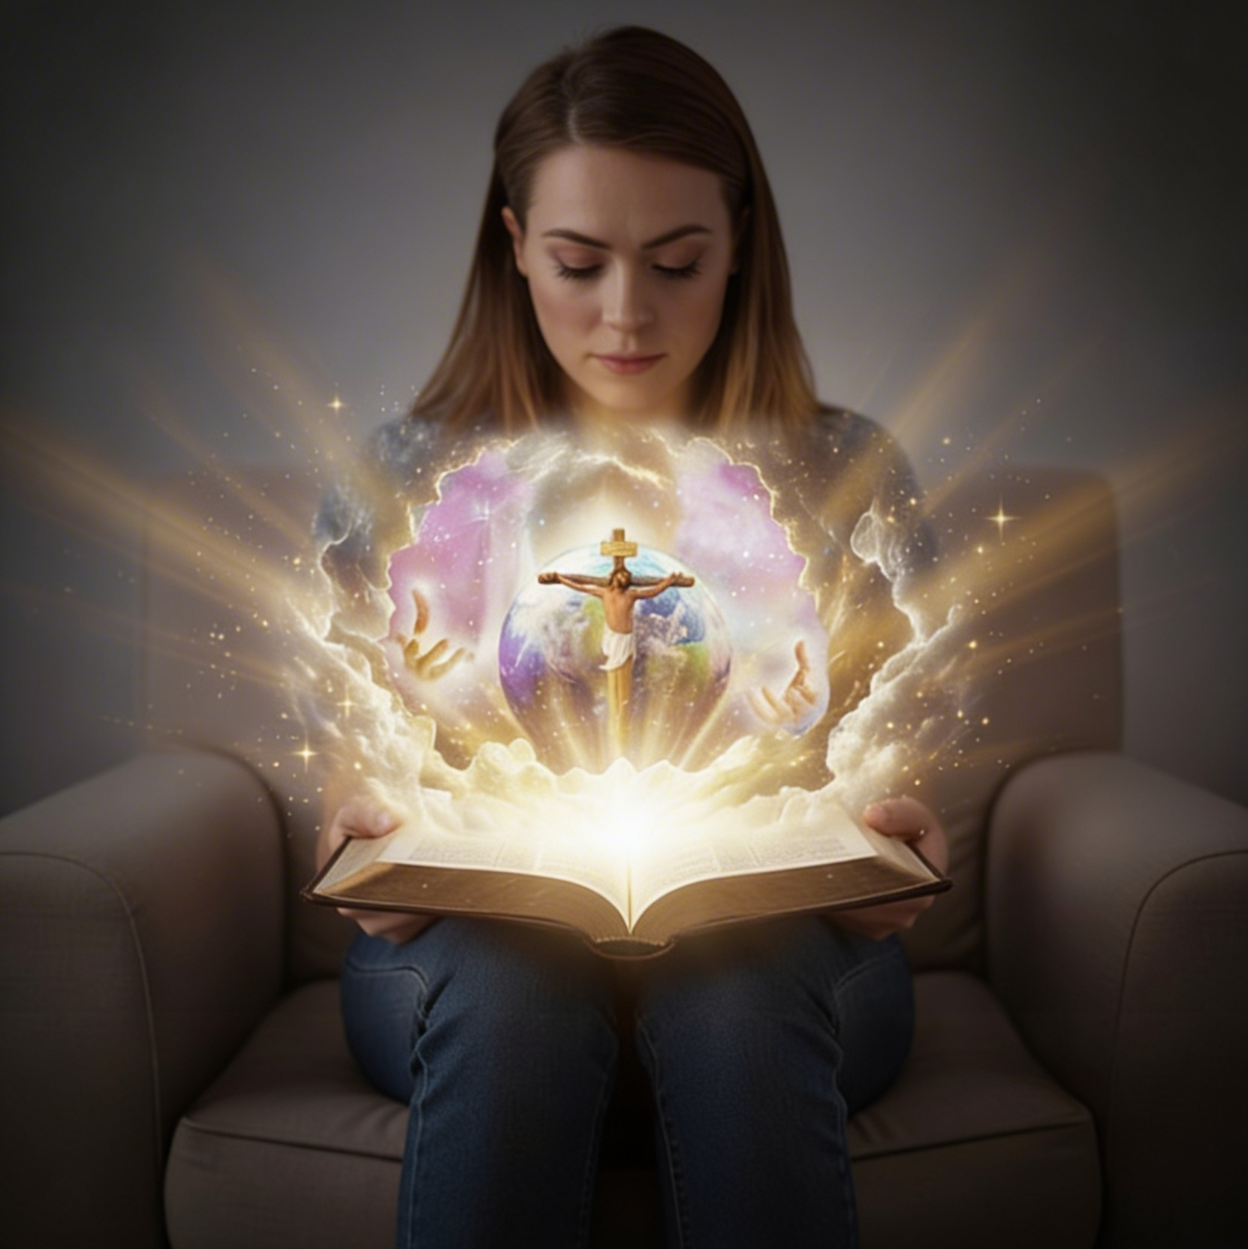
“Bet šī ir mūžīgā dzīvība, ka viņi atzīst Tevi, vienīgo patieso Dievu, un to, ko Tu Esi sūtījis, Jēzu Kristu.”
(Jāņa 17:3)

Slide 3
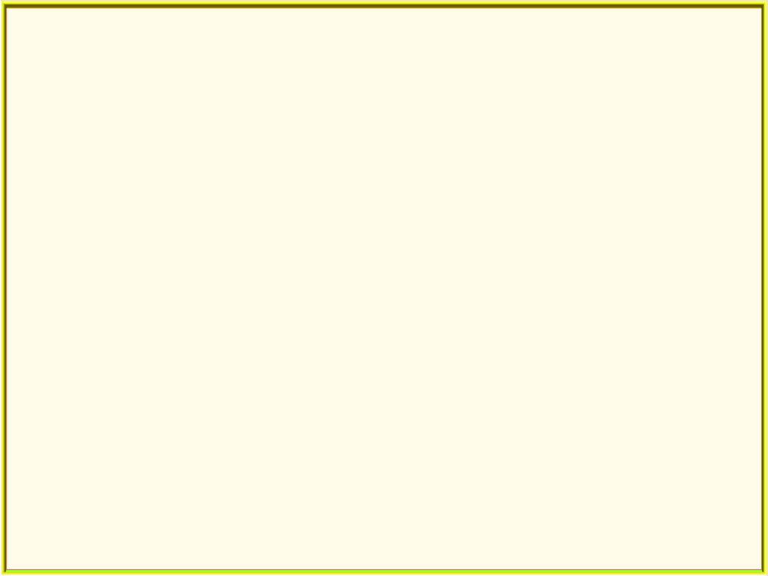
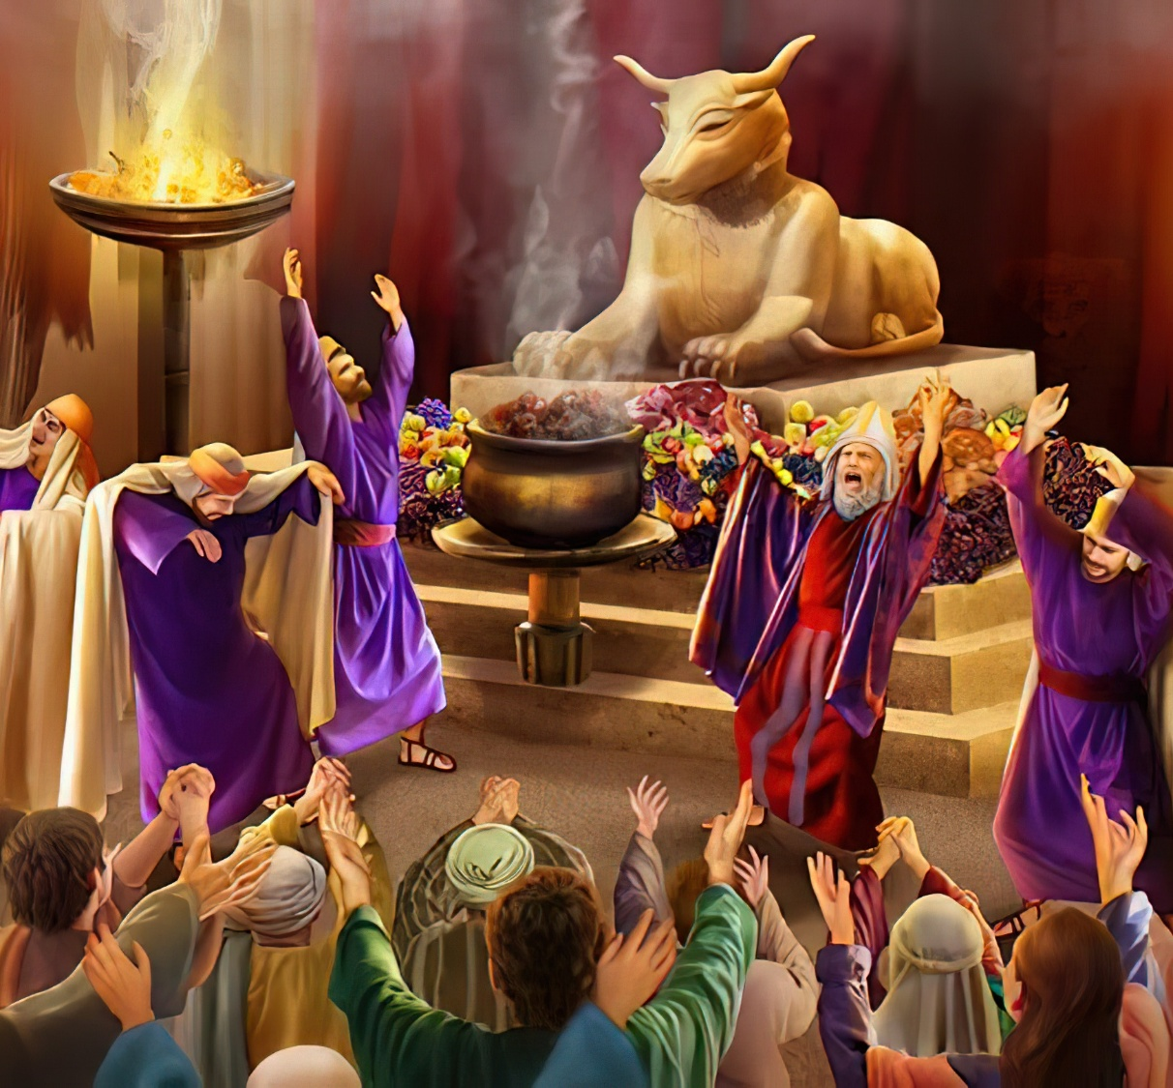

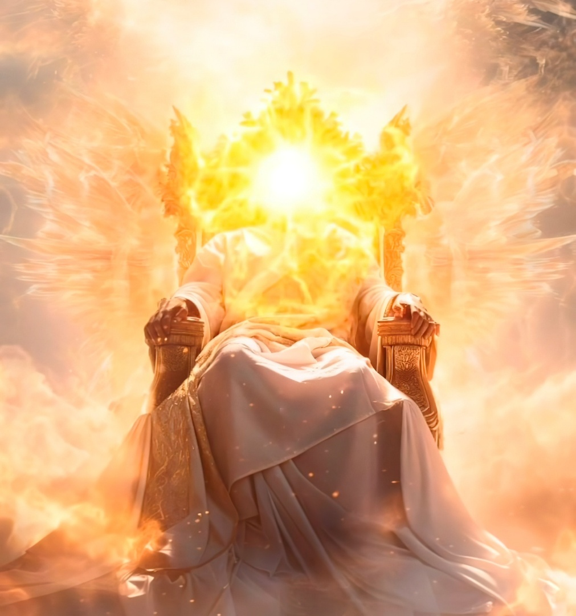








Mūsu izpratne par Dievu ir degradēta grēka dēļ. Viņā Ir mēģināts attēlot kā elkus, dzīvnieku vai cilvēku veidā. Viņš ir attēlots kā kaprīzs un tirānisks. Galarezultātā cilvēce ir izveidojusi Dieva tēlu pēc sava tēla.
Bet kāds Dievs patiesībā ir? Vai Viņš ir tik varens, ka mums nav iespējams Viņu saprast? Protams, lai cik mēs arī censtos, mūsu prāts nespēj saprast Dievu. Mums ir vajadzīga palīdzība.
Bet palīdzība jau ir dota. Vai vēlies uzzināt, kāds Viņš ir? Bībelē mums ir atklāta patiesā Dieva būtība.
Dieva īpašības.
Dieva raksturs:
  Dievs ir svēts.
  Dievs ir mīlestība.
Iepazīstot Dievu:
  Dievs atklājas radībā.
  Dievs atklājas Jēzū (Imanuēls).

Slide 4


DIEVA ĪPAŠĪBAS

Slide 5


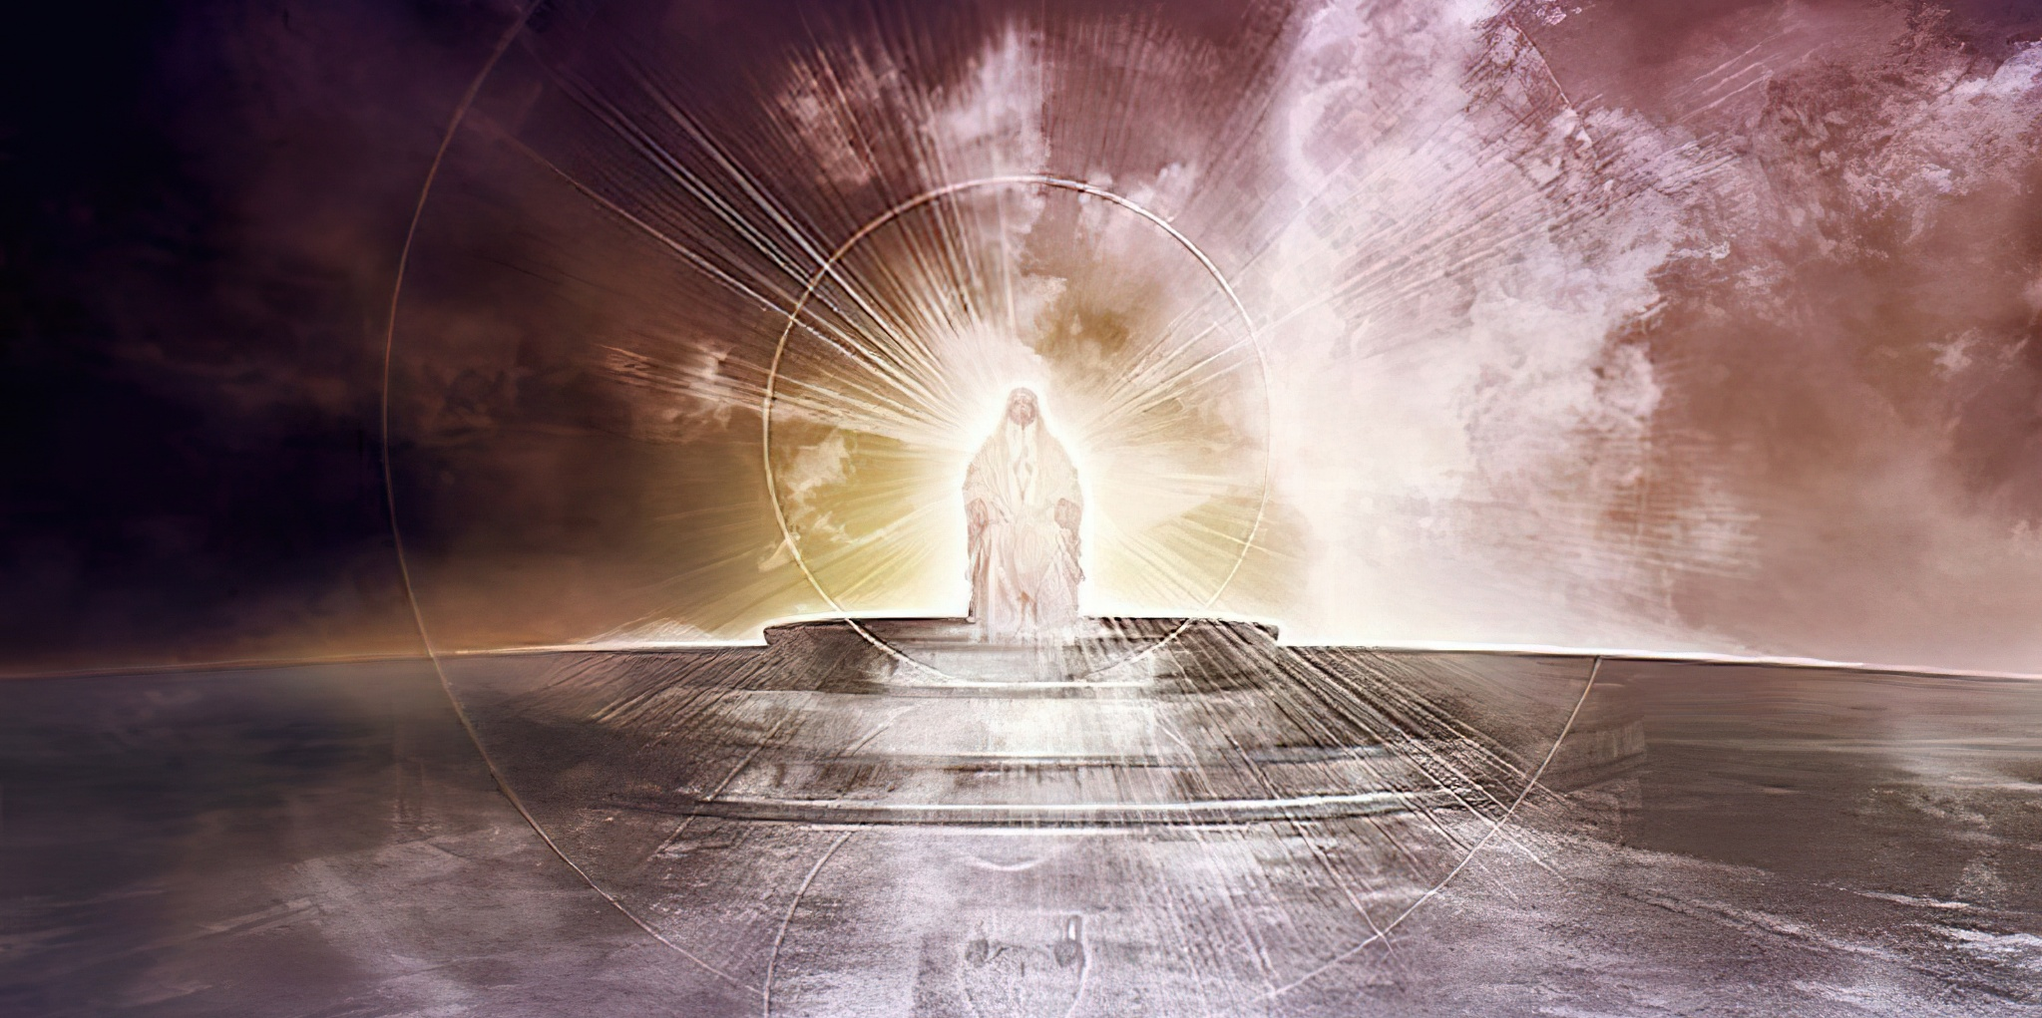
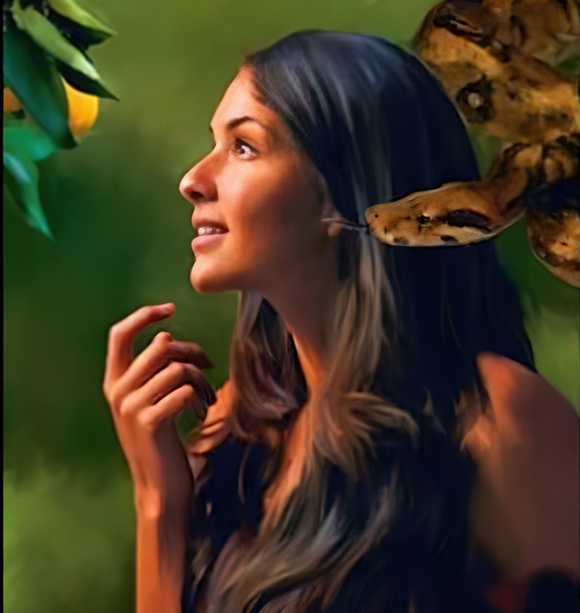
„Dievs Kungs Cebaot, kas ir tāds kā Tu? Stiprs ir Tas Kungs, un Viņa uzticība ir ap Viņu” (Ps.89:9).
DIEVA ĪPAŠĪBAS
Bībele sniedz visprecīzāko, skaidrāko un saskaņotāko Dieva tēlu. Viens no veidiem, kā varam iepazīt Dievu, ir caur Viņa īpašībām.
DAŽAS DIEVA ĪPAŠĪBAS
Taisnīgs (Psalms 11:8)
Žēlsirdīgs (5. Mozus 4:31)
Pacietīgs un Mierinātājs (Rom. 15:5)
Žēlastības Devējs (Romiešiem 3:24)
Piedodošs (Psalms 86:5)
Valdnieks (Psalms 47:9)
Mūžīgs (1. Mozus 21:33)
Visvarens (1. Mozus 17:1)
Visszinošs (1. Jāņa 3:20)
Zina nākotni (Jesajas 46:10)
Velns jau no paša sākuma ir mēģinājis izkropļot Dieva raksturu, attēlot Viņu kā egoistisku Dievu, kurš domā tikai par savu labumu (1. Moz. 3:4-5).

Slide 6

DIEVA ĪPAŠĪBAS

Slide 7

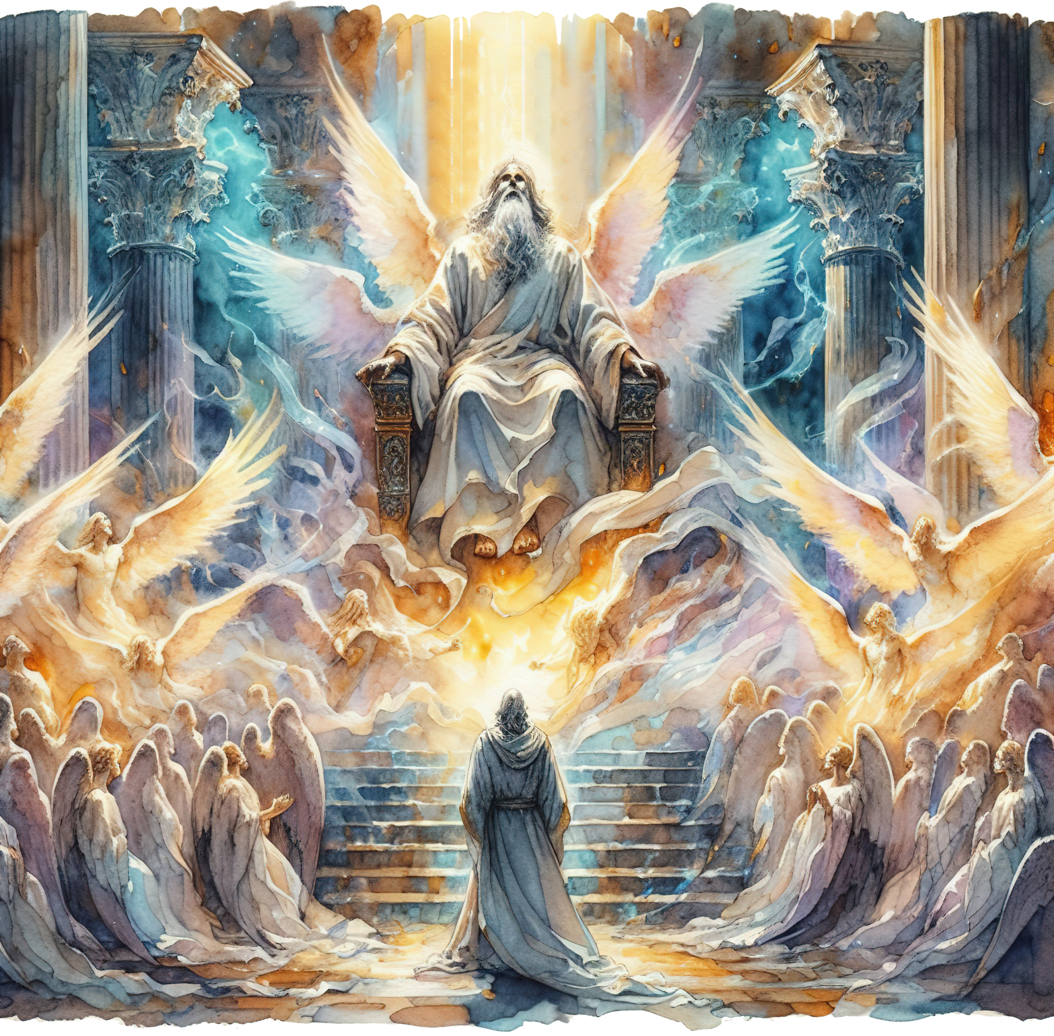
“Tie nemitīgi sauca cits aiz cita šos vārdus: "Svēts, svēts, svēts ir Tas Kungs Cebaots! Visa zeme ir pilna Viņa godības!"” (Jesaja 6:3)
DIEVS IR SVĒTS
Eņģeļi, kas atrodas Dieva klātbūtnē, slavē Viņu: „Svēts, Svēts, Svēts” (Jes. 6:3; Atkl. 4:8). Šī īpašība ir tik cieši saistīta ar Viņa raksturu. Jesaja izmanto to kā Dieva Vārdu: „jautā Svētais” (Jes. 40:25; 57:15).
Ko nozīmē svēts? Tas nozīmē būt svētumā, nošķirtam, šķīstam. Mēs esam svēti, nošķiroties no ļaunuma, veicot darbu, ko Dievs mums uzticējis (4. Moz. 15:40; 3. Moz. 11:44; 1. Pēt. 2:9).
Bet kā tas attiecas uz Dievu? Viņš ir pilnīgi nošķirts no ļaunuma un nav nekāda sakara ar grēku.
Tas nozīmē, ka, tā kā Viņš ir Svēts, arī Viņa mīlestība ir svēta, tīra un brīva no egoisma. Tā kā Viņš ir Svēts, arī Viņa visvarenība ir svēta, tīra un brīva no egoisma. Visas Viņa īpašības ir piepildītas ar svētumu un šķīstumu.

Slide 8

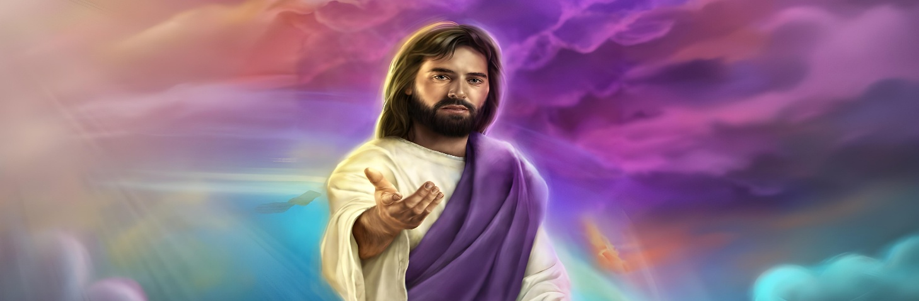
DIEVS IR MĪLESTĪBA
„Mēs esam atzinuši un ticam mīlestībai, kas Dievam ir uz mums. Dievs ir mīlestība, un, kas paliek mīlestībā, tas paliek Dievā un Dievs viņā.” (1. Jāņa 4:16).
Dievs ne tikai mīl vai izrāda mīlestību (lai gan Viņš dara abas lietas), bet „Dievs IR mīlestība” (1.Jņ. 4:8, 16). Tāpat kā svētums, mīlestība ir neatņemama dievišķās dabas sastāvdaļa.
Dievs mīlestībā radīja cilvēku – vīrieti un sievieti – un „pavēlēja” viņiem mīlēt vienam otru (1. Moz. 2:24)
Kad Ādams un Ieva apgrēkojās, Viņš mīlestībā tos meklēja un viņiem deva cerību
(1. Moz. 3:9, 15)
Mīlestībā Dievs noslēdza derību ar Ābrahāmu un apsolīja svētības visai cilvēcei
(1. Moz. 26:4)
Mīlestībā Viņš atdeva Savu Dēlu – Jēzu Kristu, lai mirtu par mūsu grēkiem (Jņ. 3:16)
Kā es varu atbildēt uz Viņa mīlestību?
„Mēs mīlam Viņu, jo Viņš mūs mīlēja pirmais” (1. Jņ. 4:19).
Notes:
SmartArt ar lieliem attēliem (četri „mīlestības simboli”)

Slide 9

IEPAZĪSTOT DIEVU

Slide 10



DIEVS ATKLĀJAS RADĪBĀ
“Debesis daudzina Dieva godu, un izplatījums izteic Viņa roku darbu” (Psalms 19:2)
Bībele sākas, stāstot mums par Dievu kā אֱלֹהִ֑ים (elohim). Lai gan šī nosaukuma burtiskais tulkojums ir „dievi”, tas tiek lietots kā vienskaitļa vārds. Kaut kas līdzīgs „Iesākumā Dievs radīja debesis un zemi” (1. Mozus 1:1).
Radība mūs iepazīstina ar Radītāju, kurš ar Vārda [Jēzus Kristus] palīdzību un Svētā Gara iejaukšanos ir spējīgs radīt visu, kas pastāv (1. Moz. 1:1-3; Jņ. 1:1-3 DHHe).
2. Mozus grāmatas 2. nodaļā Dievam pievienots personvārds. : יְהוָ֥ה (yahweh). Viņš neaprobežojas ar to, ka saka, un viss notiek. Viņš ņem cilvēku, veido viņu ar savām rokām. Visvarenais Dievs parāda Sevi kā personīgu, tuvu Dievu.
Viņš pieskaras, runā ar mums, māca mūs, uztic mums uzdevumus... mīl mūs.

Slide 11

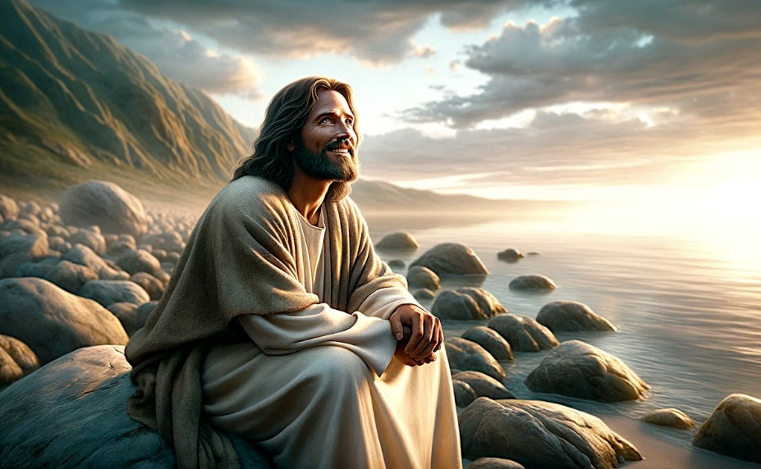
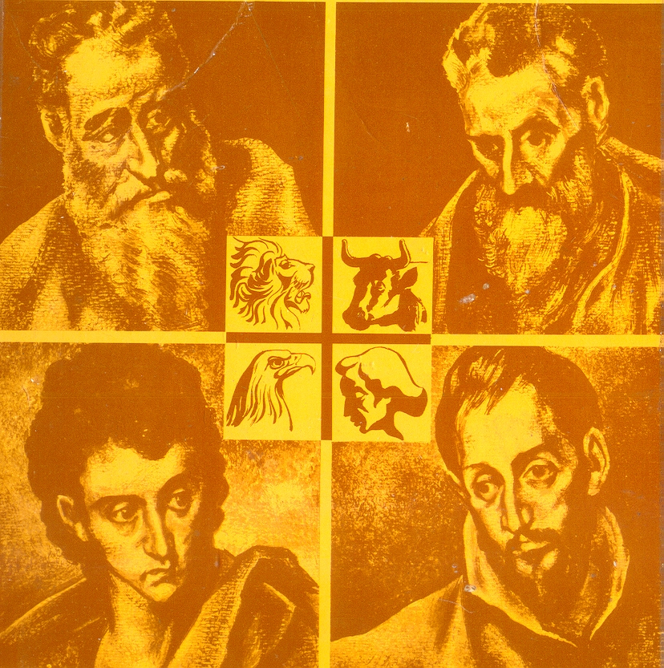
DIEVS ATKLĀJAS JĒZŪ (IMANUĒLS)
“Dievu neviens nekad nav redzējis. Vienpiedzimušais Dēls, kas ir pie Tēva krūts, Tas mums Viņu ir darījis zināmu” (Jāņa 1:18)
Ja vēlamies uzzināt, kāds ir Dievs, iepazīsim Jēzu. Viņš ir Dievs, kas kļuvis Cilvēks (Jņ. 1:14), kas atklājis Sevi, uzņemoties cilvēka dabu, lai mēs varētu Viņu redzēt un dzirdēt (Jņ. 1:18; 14:9; 1. Jņ. 5:20).
Viņš tika paziņots caur praviešu Vārdu, kas norādīja uz Viņa dzīves mērķi: Imanuēls, Dievs ar mums (Jes. 7:14; Mt. 1:23). Četri evaņģēlisti mums viņu parāda no dažādiem skatpunktiem.
Matejs
No ebreja - ebrejiem
Markus
No ebreja - pagāniem
Lūka
No pagāna - pagāniem
Jānis
No ebreja - ebrejiem un pagāniem
Viņš ir Mesija, kas piepilda apsolījumu
Vienmēr gatavs palīdzēt citiem
Cilvēcīgs un līdzjūtīgs
Fiziskās un garīgās dzīvības Devējs

Slide 12

„Tūkstošiem cilvēku ir nepareizi priekšstati par Dievu un Viņa īpašībām... Dievs ir Patiesības Dievs. Taisnība un žēlsirdība ir Viņa troņa īpašības. Viņš ir mīlestības, žēlsirdības un maigas līdzjūtības Dievs. Tāds Viņš ir attēlots Savā Dēlā, mūsu Glābējā. Viņš ir pacietības un iecietības Dievs. Ja Būtnei, kuru mēs pielūdzam un kura raksturu mēs cenšamies atdarināt, piemīt šīs īpašības, tad mēs pielūdzam Patieso Dievu.”
E. G. V. (Dievs mūs sargā, 8. augusts)

